Slide 1
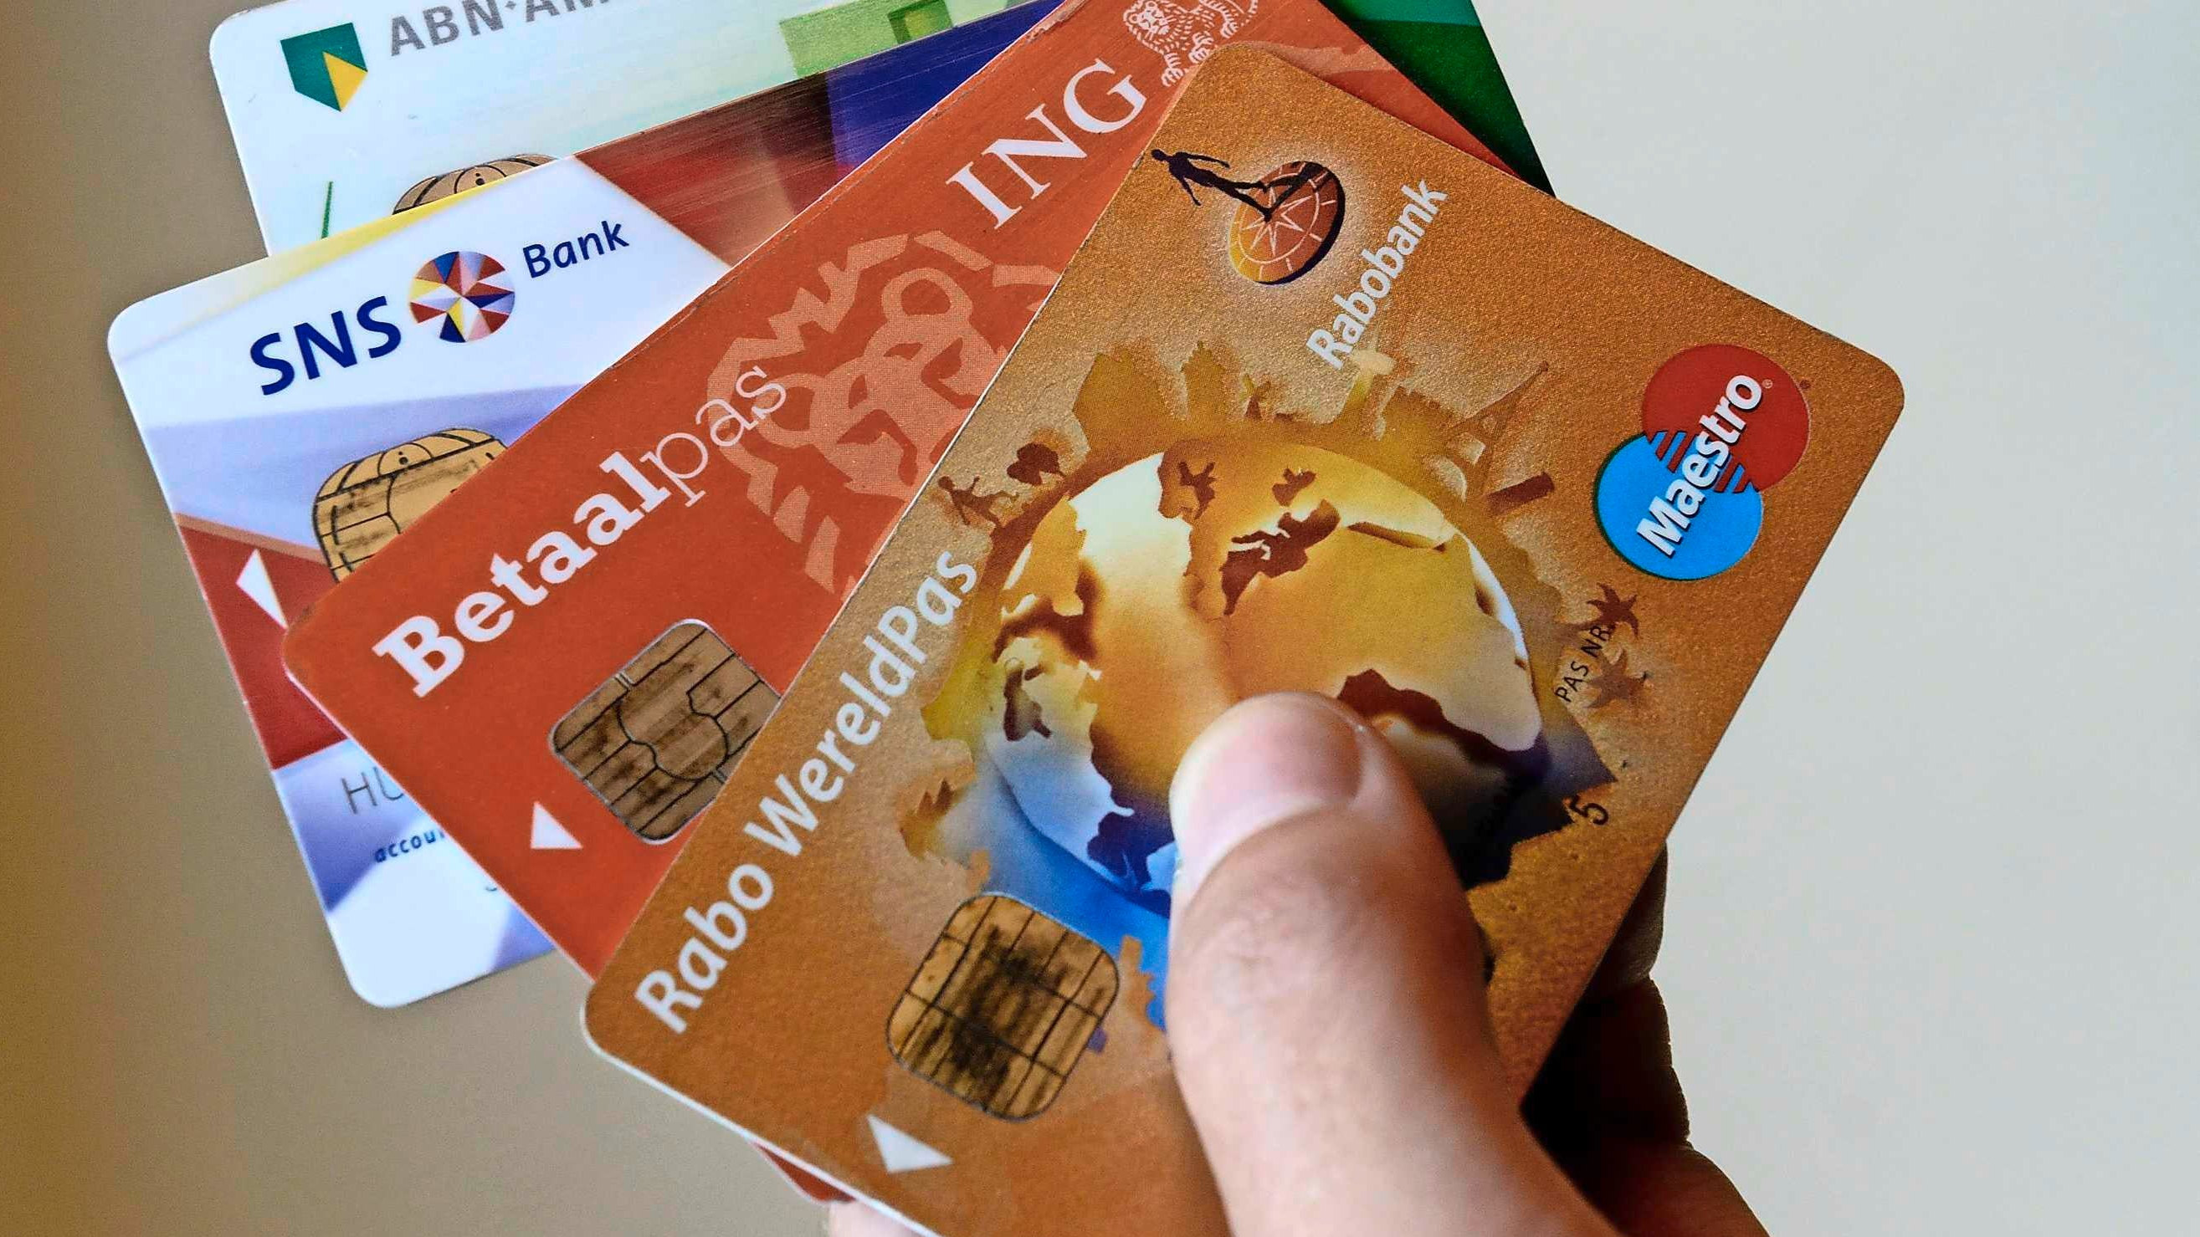
Geld&zo: Wat kost het leven en wat als je schulden hebt?
Burgerschap

Slide 2
Nieuwsflits

Slide 3
Studenten en geld:
- Studenten krijgen hun geld uit zakgeld (88%) kleedgeld (38%) en bijbaantje (47%)
- 62% van de studenten vindt zelf dat ze goed met geld om kunnen gaan
Bron: www.nibud.nl
Totaal: 1031

Slide 4
Een kijkje nemen in de klas?
Hebben jullie een gat in de hand of sparen jullie voor gouden bergen?
https://www.lessonup.com/app/default/teach/YyLBmhzxc5NwX6Fws/Lu3oRZ7pYJ2FgJkTd/#Lu3oRZ7pYJ2FgJkTd-screen=results

Slide 6
Vergelijk hem met je buurman/vrouw; wat valt je op?
Welke conclusies kun je trekken uit jouw begroting?

Slide 7
Jouw Moneymindset
“Als ik mijn kleedgeld ontvang dan ga ik meteen shoppen!”
“Mijn extra geld van oma zet ik direct opzij voor later”
Iedereen gaat met een andere manier met zijn geld om.
Waar denk je dat dit aan ligt?
Wie leert jou met je geld om te gaan?
Wie of wat bepaalt hoe jij tegen ‘geld’ aan kijkt?
Doe de test en check wat voor “geldtype” jij bent: https://scholieren.nibud.nl/geldtypetest/

Slide 8
Wat zijn schulden?

Slide 9
Neem het mee
- Jongeren zijn gevoeliger voor schulden dan volwassenen.
- Het hebben van schulden kan je letterlijk ziek maken, zowel fysiek als mentaal.
- Als je schulden hebt/ begint te ontwikkelen, trek zo vroeg mogelijk aan de bel.
Er zijn verschillende instanties die je hierbij kunnen helpen, voordat het erger wordt.

Slide 10
Inspiratie voor je ‘actie’
Hou (minimaal één week al jouw inkomsten en uitgaven bij: categoriseer en analyseer deze. (Dit kan bijv. via een budgettering app)
Voer hier een gesprek over met een vriend/vriendin en een volwassene.
Wat valt je op? Wat is je conclusie? Wat neem je jezelf voor?

Slide 11
Handige websites:
Het nibud: https://scholieren.nibud.nl/
Wijzer in geldzaken: https://www.wijzeringeldzaken.nl/
Check it: https://www.checkitmbou.nl/

